Slide 1
BAB I
PENDAHULUAN
Notes:
Sriyanto. SE., MM Teori Ekonomi 2

Slide 2
Pengertian Makro Ekonomi
Ilmu ekonomi makro mempelajari variabel-variabel ekonomi secara agregat (keseluruhan).
Variabel-variabel tersebut antara lain : pendapatan nasional, kesempatan kerja dan atau pengangguran, jumlah uang beredar, laju inflasi, pertumbuhan ekonomi, maupun neraca pembayaran internasional.

Slide 3
Perbedaan Ekonomi Makro & Mikro
Dilihat dari | Ekonomi Mikro | Ekonomi Makro
Harga | Harga ialah nilai dari suatu komoditas (barang tertentu saja) | Harga adalah nilai dari komoditas secara agregat (keseluruhan)
Unit analisis | Pembahasan tentang kegiatan ekonomi secara individual. Contohnya permintaan dan dan penawaran, perilaku konsumen, perilaku produsen, pasar, penerimaan, biaya dan laba atau rugi perusahaan | Pembahasan tentang kegiatan ekonomisecara keseluruhan. Contohnya pendapatan nasional, pertumbu8han ekonomi, inflasi, pengangguran, investasi dan kebijakan ekonomi.
Tujuan analisis | Lebih memfokuskan pada analisis tentang cara mengalokasikan sumber daya agar dapat dicapai kombinasi yang tepat. | Lebih memfokuskan pada analisis tentang pengaruh kegiatan ekonomi terhadap perekonomian secara keseluruhan

Slide 4
Masalah Ekonomi Makro
Petunjuk-petunjuk tentang Kebijaksanaan yang dapat diambil untuk menanggulangi permasalahan ekonomi tertentu.
Pengendalian makro bertujuan agar perekonomian bisa tumbuh dan bekerja secara seimbang dan terhindar dari kondisi yang menganggu keseimbangan
Permasalahan Kebijakan Ekonomi Makro;
  Masalah jangka pendek atau masalah stabilisasi. Meliputi; Inflasi, pengangguran dan ketimpangan neraca pembayaran.
  Masalah jangka panjang atau masalah pertumbuhan. Meliputi; pertumbuhan penduduk, pertambahan kapasitas produksi dan ketersediaan dana invesasi
Notes:
Sriyanto. SE., MM Teori Ekonomi 2

Slide 5
Analisis Jangka Pendek (Kebijakan Stabilisasi)
Faktor-faktor yang dianggap tidak berubah:
  Kapasitas total perekonomian; kegiatan investasi dalam jangka pendek mungkin dilakukan dalam arti khusus saja misal penembahan stok barang jadi atau setengan jadi dan bahan mentah, pengeluaran untuk pembelian mesin dan peralatan belum dalam kondisi dapat menaikkan kapasitas produksi dalam periode tersebut.
  2. Jumlah penduduk dan angkatan kerja;
  3. Lembaga-lembaga sosial, politik dan ekonomi.
Notes:
Sriyanto. SE., MM Teori Ekonomi 2

Slide 6
Beberapa kebijakan ekonomi jangka pendek, antara lain:
Dengan ciri umum dimana kebijakan yang diambil bisa dilakukan tanpa mengubah ketiga faktor yang dianggap tetap.
  Menambah jumlah uang beredar,
  menurunkan bunga kredit bank,
  menetapkan pajak impor,
  menurunkan pajak pendapatan,
  menambah pengeluaran pemerintah,
  mengeluarkan obligasi negara, dsb.
Namun dalam praktek sulit sekali memisahkan masalah jangka pendek dan jangka panjang terutama bagi negara yang sedang berkembang

Slide 7
Kerangka Analisis Ekonomi Makro
Aspek - Aspek tentang kegiatan perekonomian:
  Apa dan dimana
  Obyek perekonomian dan tempat berlangsungnya kegiatan perekonomian
  2. Siapa pelakunya
  Pelaku ekonomi dalam perekonomian
Empat Pasar pada ekonomi makro, melihat pasar sebagai suatu pasar besar yang dibagi dan saling berhubungan satu dengan yang lain
  Pasar Barang
  Pasar Uang
  Pasar Tenaga Kerja
  Pasar Luar Negeri
Notes:
Sriyanto. SE., MM Teori Ekonomi 2

Slide 8
Karakteristik Pasar Perekonomian
Harga Umum
Tingkat Bunga
S
D
S
Tingkat Upah
D
0
GDP
0
JUB
Pasar Uang
Pasar Barang
S
D
Jumlah Lapangan Kerja
0
Pasar Tenaga Kerja

Slide 9
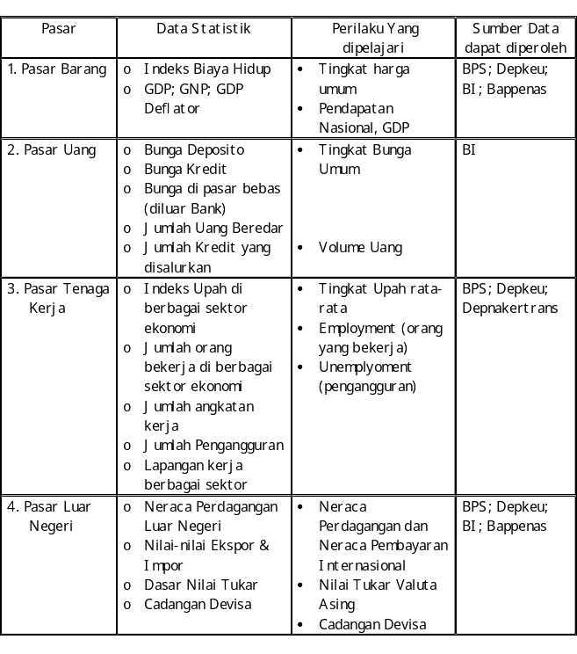
Tabel 1.1 Data Perekonomian Nasional
Notes:
Sriyanto. SE., MM Teori Ekonomi 2

Slide 10
Pelaku ekonomi dalam perekonomian:
  Rumah tangga
  Perusahaan
  Pemerintah
  Negara-negara lain

Slide 11
Gambar 1.1 Circular Flow Diagram
Pasar
Luar
Negeri
Negara-
Negara
Lain
Pemerintah
Pasar
Barang
Perusahaan
Rumah Tangga
Pasar
Tenaga
Kerja
Pasar
Uang &
Lemb. Keu
Keterangan:
Aliran Barang & Jasa
Aliran Pembayaran
Notes:
Sriyanto. SE., MM Teori Ekonomi 2

